Slide 1
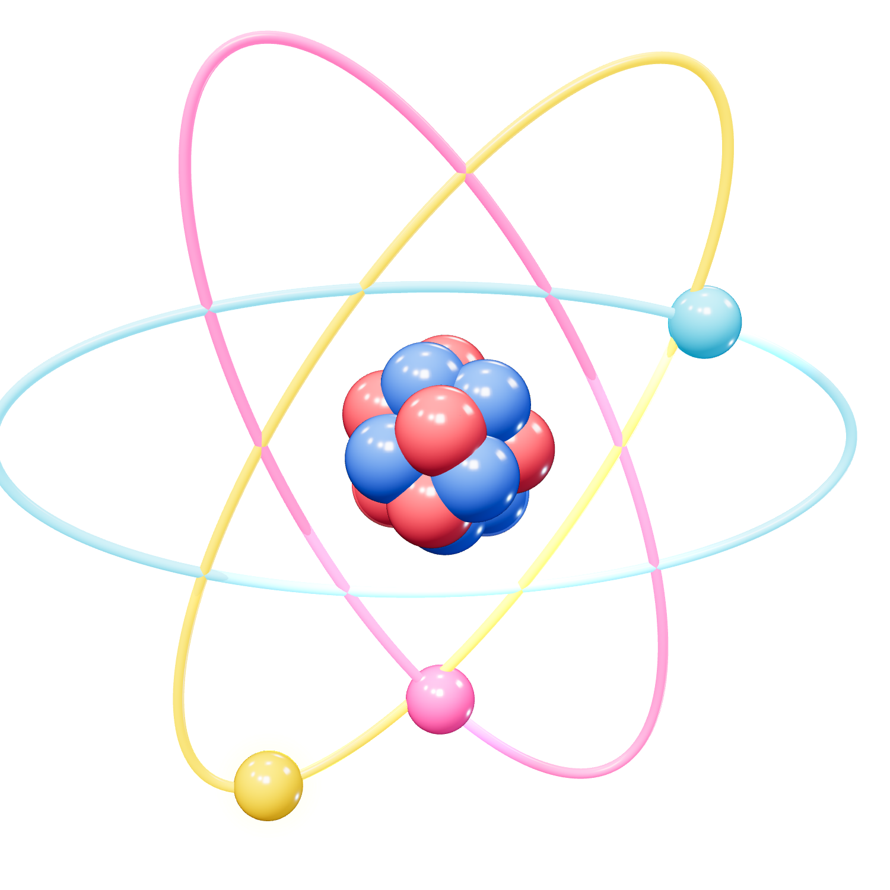




الدرس [1-1]
الترتيب
الإلكتروني
Electron Configuration

Slide 2

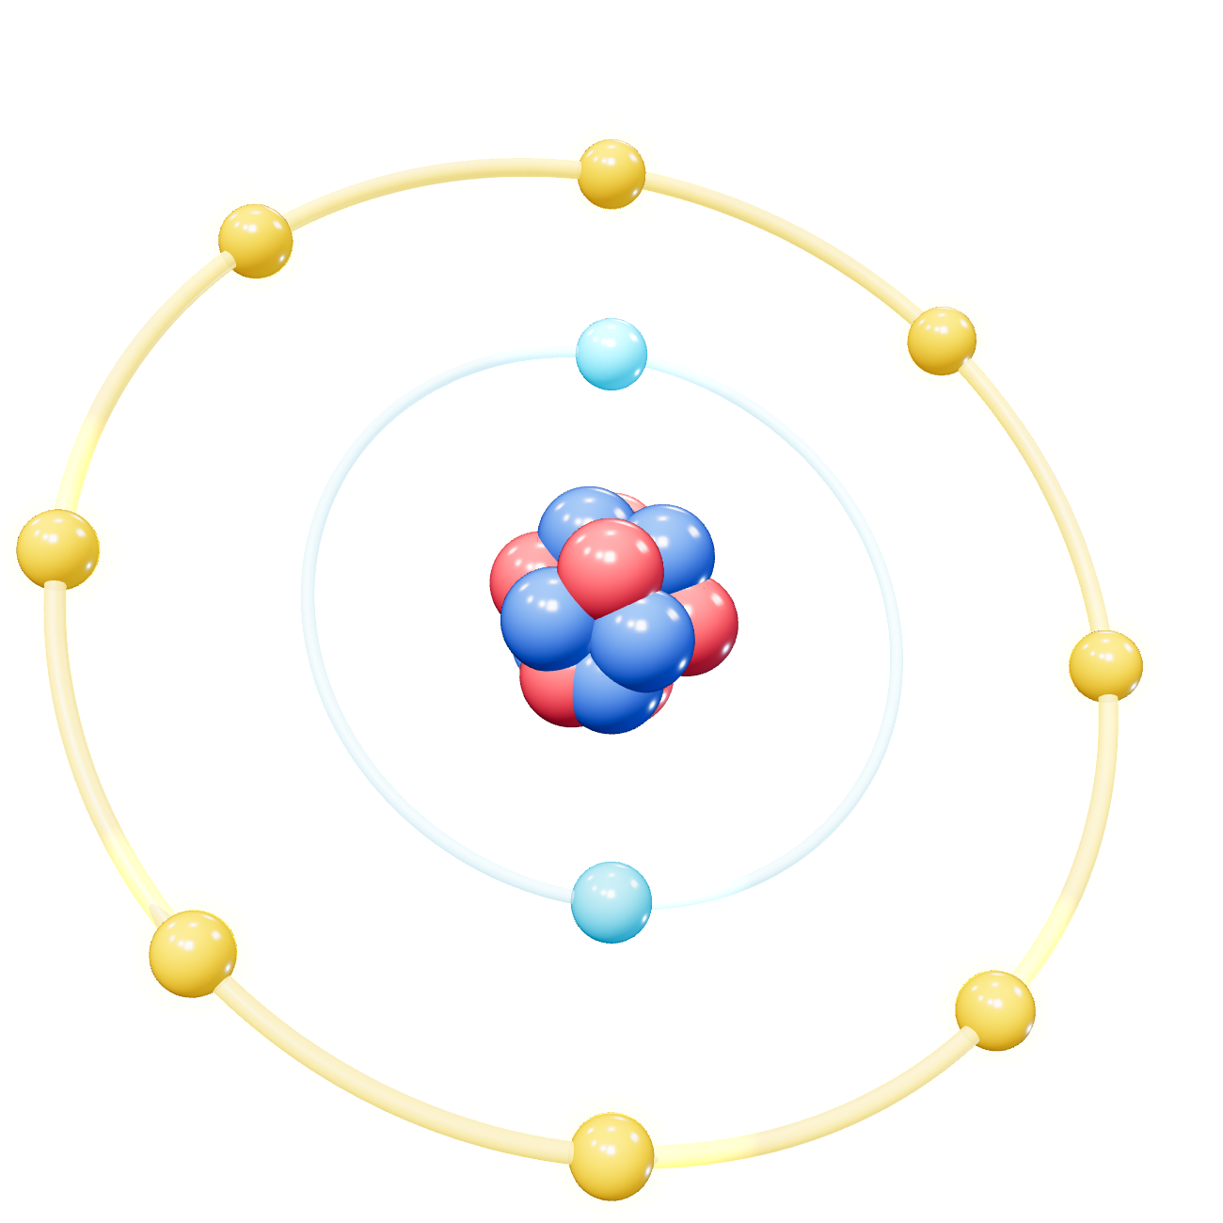



ماذا سأتعلم ؟
مفهوم التكافؤ وإلكترونات التكافؤ.
1
الترتيب الإلكتروني النقطي (تمثيل لويس).
2
قاعدة الثمانية.
3
الترتيب الإلكتروني للكاتيونات والأنيونات.
4

Slide 3
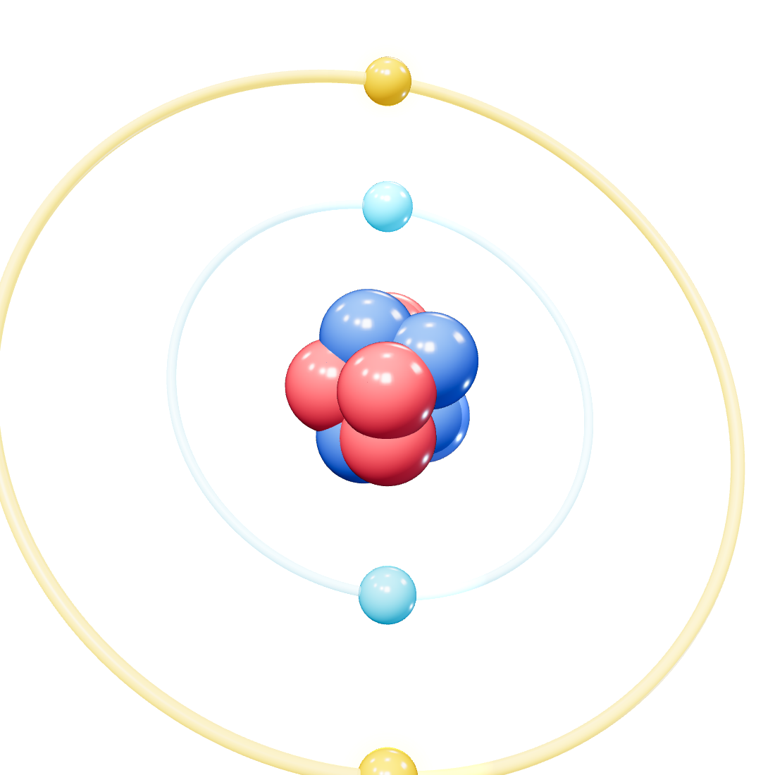

كيف سأتعلم ؟
أتعرّف على مفهوم كلٍّ من التكافؤ وإلكترونات التكافؤ.
1
أكتب الترتيب الإلكتروني النقطي (تمثيل لويس).
2
أطبّق قاعدة الثمانية.
3

Slide 4
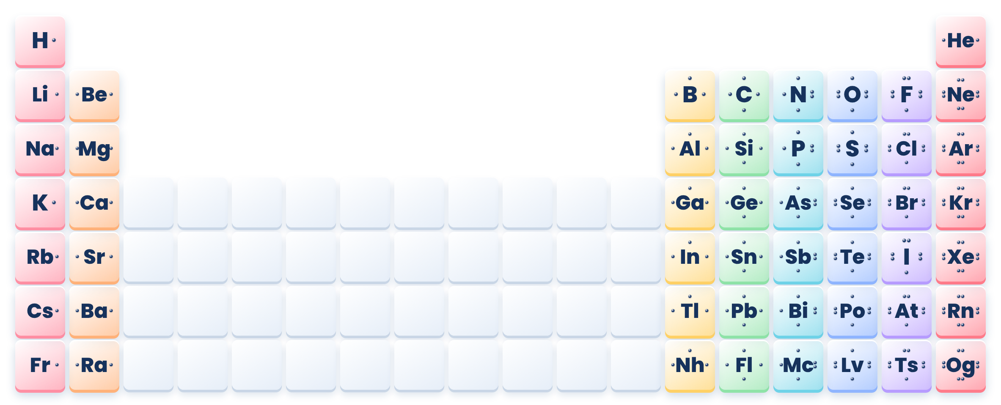
تأمّل الصورة الافتتاحية
تأمّل الصورة الافتتاحية للدرس، تظهر نقاط حول رموز العناصر في الجدول الدوري.
ماذا تمثّل هذه النقاط؟
وكيف نستطيع استنتاجها؟
ومن هو العالم الذي ابتكر هذه الطريقة؟
والسؤال الأهم كيف ستفيدنا في دراستنا للروابط الكيميائية؟

Slide 5
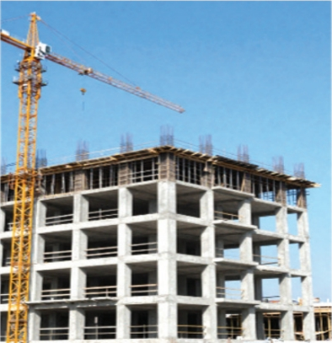

نشاط...
لديك صورتين:
الصورة الأولى تمثل بناء مكتمل .
الصورة الثانية تمثل بناء غير مكتمل.
المطلوب:
– أي البناءين يبدو أكثر استقرارًا؟ ...
الصورة الثانية
الصورة الأولى
ما السبب؟ ...............
ماذا يحتاج المبنى غير المكتمل ليصبح أكثر استقرارًا؟
.............................................
أي البناءين أكثر استقرارًا؟

Slide 6
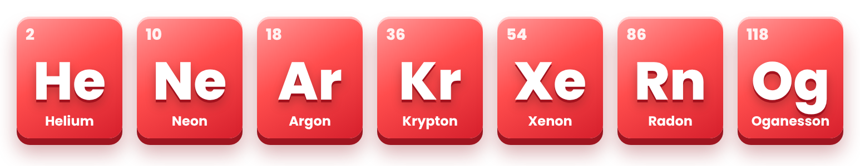
الأشياء تميل إلى الاستقرار
من خلال النشاط نجد أن الأشياء تميل إلى الاستقرار حتى تكون مكتملة ومتوازنة. فهل ينطبق ذلك على ذرات العناصر أيضًا؟
وجد العلماء أن عناصر المجموعة (18) تتمتع بتركيب إلكتروني يجعلها مستقرة، ولذلك لا تميل إلى التفاعل. أما معظم الذرات الأخرى فتسعى للوصول إلى هذا الاستقرار عن طريق فقد أو اكتساب أو مشاركة الإلكترونات، ولكن هل جميع إلكترونات الذرة تشارك في هذا التغيير؟

Slide 7
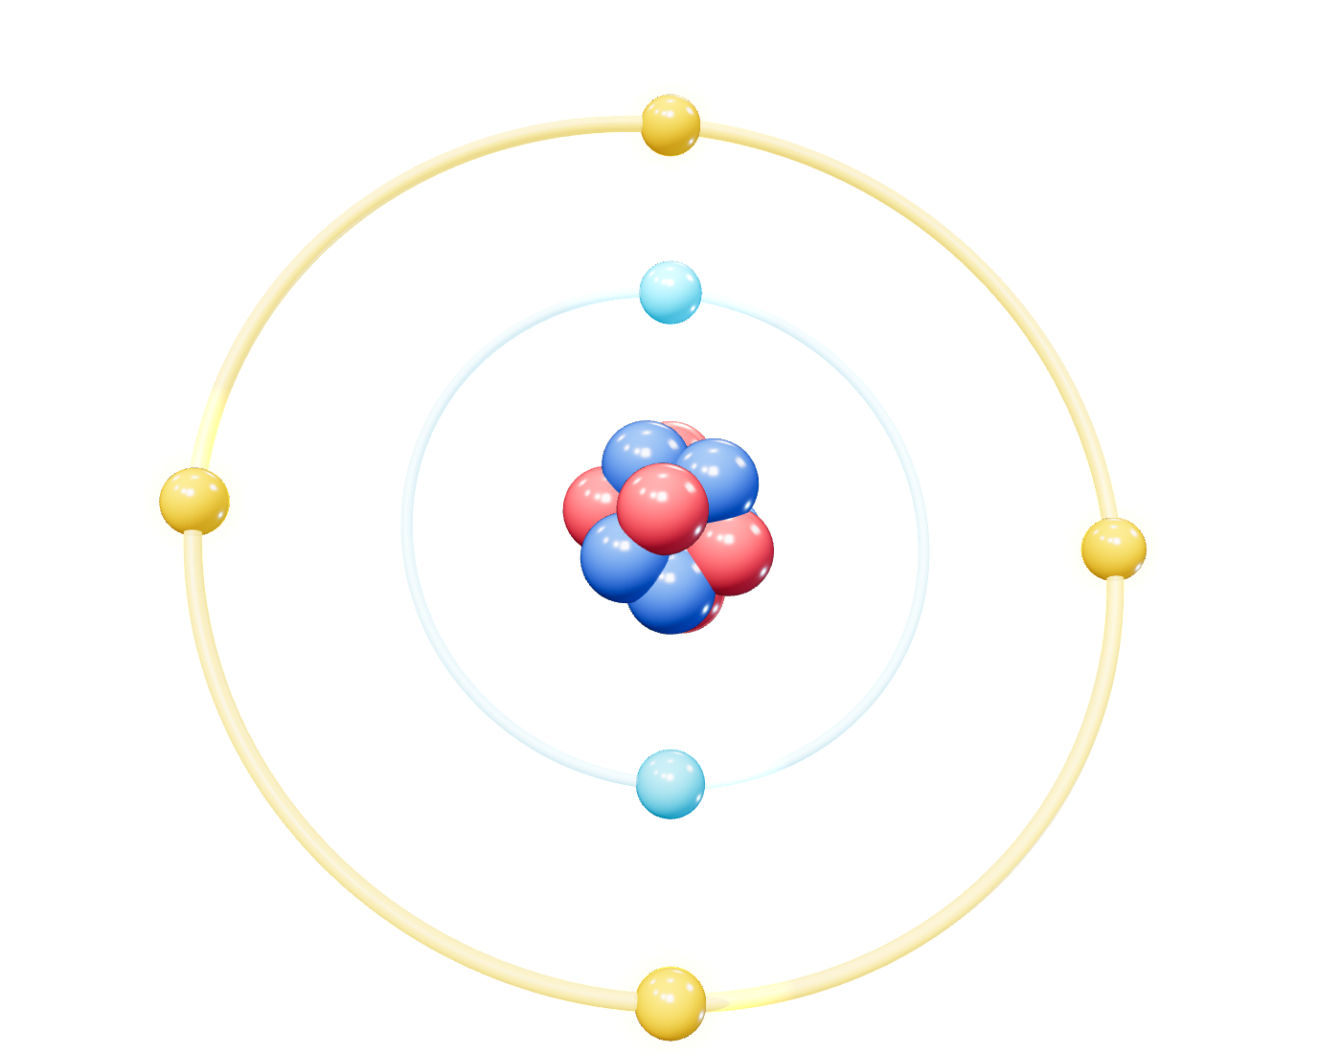
إلكترونات التكافؤ
في الحقيقة، لا .
إنّ إلكترونات التكافؤ
Valence Electrons
والتي تعرّف بـ:
«الإلكترونات الموجودة في أعلى مستوى طاقة ممتلئ جزئيًا أو بشكل كامل بالإلكترونات في الذرة، وهي التي تستخدم في التفاعل والارتباط مع الذرات الأخرى».

Slide 8
مستوى التكافؤ
مستوى التكافؤ
Valence Shell
ويسمى «مستوى الطاقة الخارجي للذرة الذي تُفقد منه الإلكترونات أو تنتقل إليه في التفاعل الكيميائي» بـ مستوى التكافؤ Valence Shell ويوضح الشكل (24) كلًّا من إلكترونات التكافؤ ومستوى التكافؤ.
إلكترونات التكافؤ
Valence Electrons
شكل (24)
النقاط الذهبية = إلكترونات التكافؤ

Slide 9
التكافؤ Valency
ويُعرّف التكافؤ Valency بأنه:
«عدد الإلكترونات التي تفقدها أو تكتسبها أو تشارك بها الذرّة للوصول إلى حالة الاستقرار الإلكتروني».
تشارك
تكتسب
تفقد
ولمعرفة الاختلاف بين التكافؤ وإلكترونات التكافؤ قم بحل التمرين التالي:

Slide 10
تمرين (1)
1 | 2 | 13 | 15 | 16 | 17 | رقم المجموعة
₃Li | ₄Be | ₅B | ₇N | ₈O | ₉F | العنصر
 |  |  |  |  |  | الترتيب الإلكتروني حسب مستويات الطاقة الرئيسية
 |  |  |  |  |  | إلكترونات التكافؤ
 |  |  |  |  |  | التكافؤ
2,1
2,2
2,3
2,5
2,6
2,7
1
2
3
5
6
7
1
2
3
3
2
1

Slide 11

لاحظ أن:
عدم ذكر تكافؤ عناصر المجموعة (14) والتي تشمل (الكربون، السيليكون، الجرمانيوم، القصدير، والرصاص) لأنه متغير وليس ثابت.
1
عدم ذكر تكافؤ عناصر المجموعة (18) والتي تشمل (الهيليوم، النيون، الآرجون، والكريبتون) لأن مستوى الطاقة الرئيسي الخارجي لها مستقر وممتلئ بالإلكترونات، لذلك لا تميل إلى فقد أو اكتساب أو مشاركة الإلكترونات.
2

Slide 12
تمثيل لويس
الترتيب الإلكتروني النقطي Electron Dot Structure
(تمثيل لويس) Lewis Structure
يمكن تمثيل إلكترونات التكافؤ بنقاط حول ذرة العنصر، وهي طريقة ابتكرها العالم جلبرت لويس.
وتعرّف الترتيبات الإلكترونية النقطية بأنها « الأشكال التي توضّح إلكترونات التكافؤ في صورة نقاط على رمز ذرة العنصر».

Slide 13
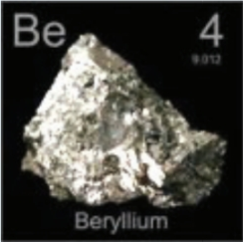
مثال (1)
₄Be
وضّح الترتيب الإلكتروني النقطي لذرة البريليوم
الحـل:
1 – نكتب الترتيب الإلكتروني حسب مستويات الطاقة الرئيسية (2,2).
2 – نكتب رمز العنصر ونمثّل إلكترونات التكافؤ حوله بنقاط كالتالي:

Slide 14



تمرين (2)
أكمل الجدول التالي:
₁₉K | ₇N | ₆C | ₁H | الذرة
 |  | 2 , 4 |  | الترتيب الإلكتروني حسب المستويات الرئيسية
 |  |  |  | الترتيب النقطي
2 , 8 , 8 , 1
2 , 5
1

Slide 15
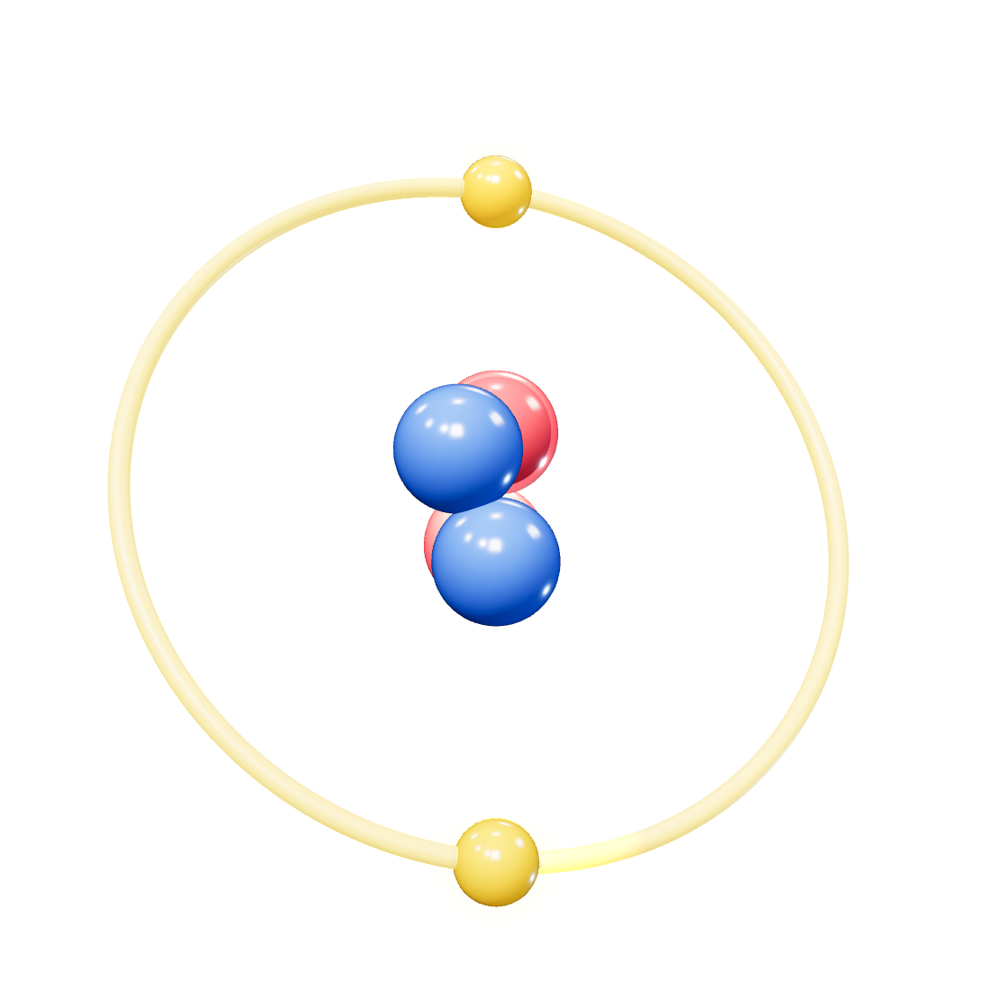
قاعدة الثمانية
كما تعلمت في دراستك للجدول الدوري، أنّ الغازات النبيلة مستقرة وينتهي ترتيبها الإلكتروني حسب مستويات الطاقة الرئيسية بثمانية إلكترونات ، ماعدا الهيليوم ينتهي بإلكترونين فقط.
2e⁻
8e⁻
الهيليوم

Slide 16
الكاتيون والأنيون
تساعد هذه القاعدة في تحديد نوع الأيون الذي تنتجه ذرة العنصر.
−
+
بينما ذرات العناصر التي تميل إلى اكتساب الإلكترونات تُنتج أيونات سالبة (أنيونات)، ليصبح ترتيبها الإلكتروني مشابه للغاز النبيل.
فذرات العناصر التي تميل إلى فقد الإلكترونات تُنتج أيونات موجبة (كاتيونات)، ليصبح ترتيبها الإلكتروني مشابه للغاز النبيل.
الأنيون: «ذرة العنصر عندما تكتسب إلكترونًا أو أكثر».
الكاتيون: «ذرة العنصر عندما تفقد إلكترونًا أو أكثر».

Slide 17
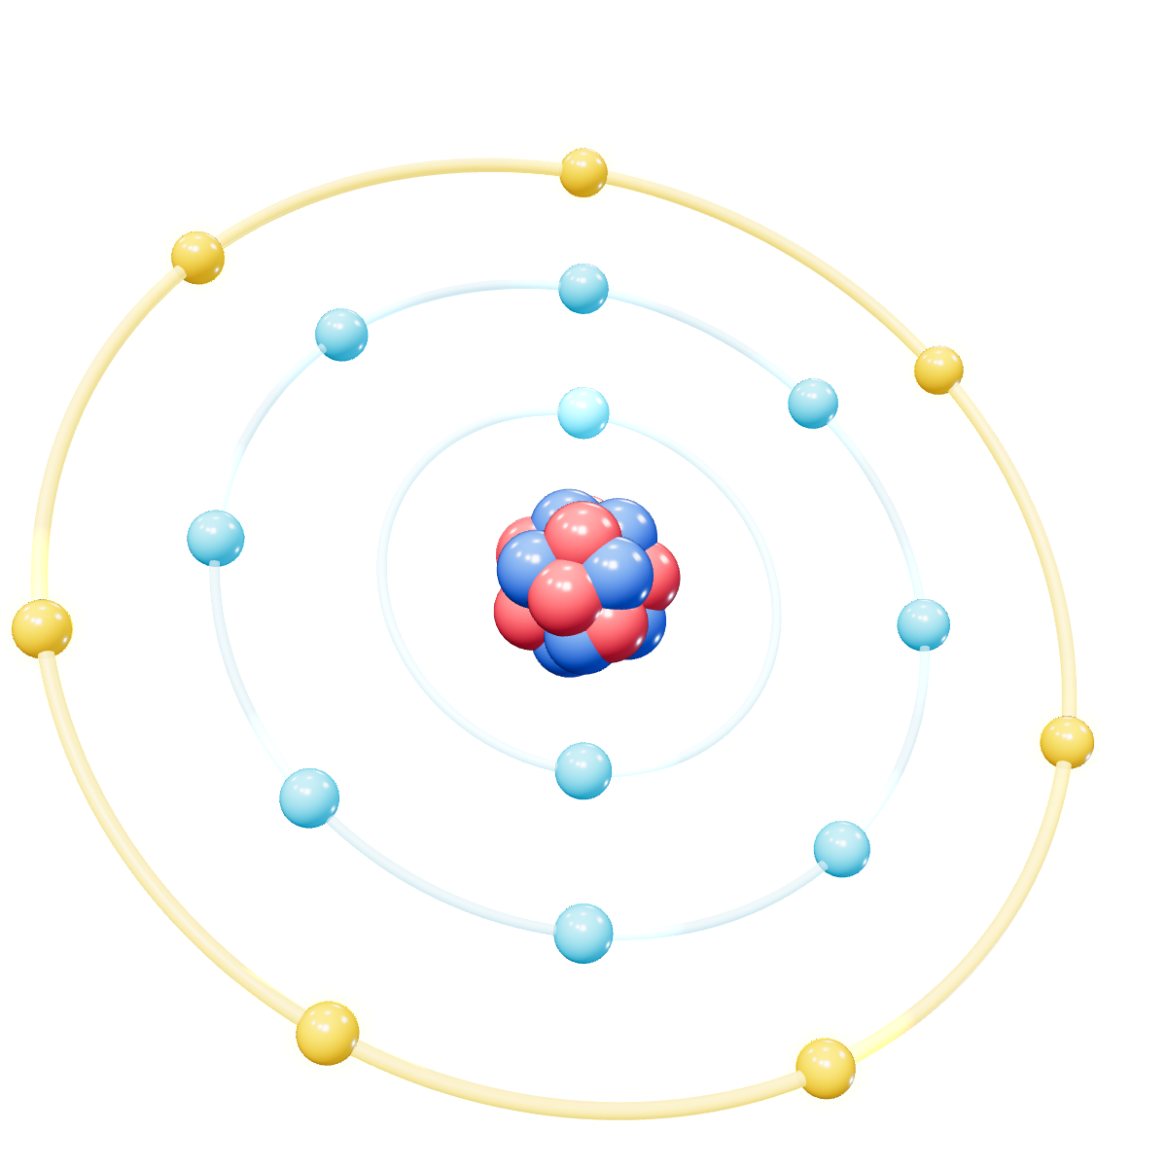
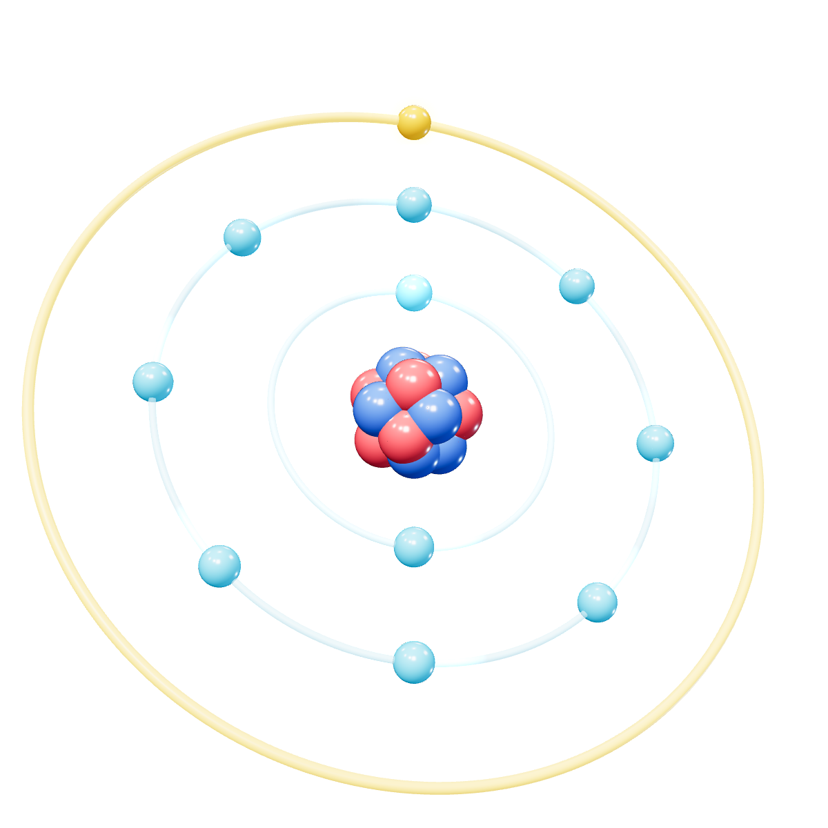
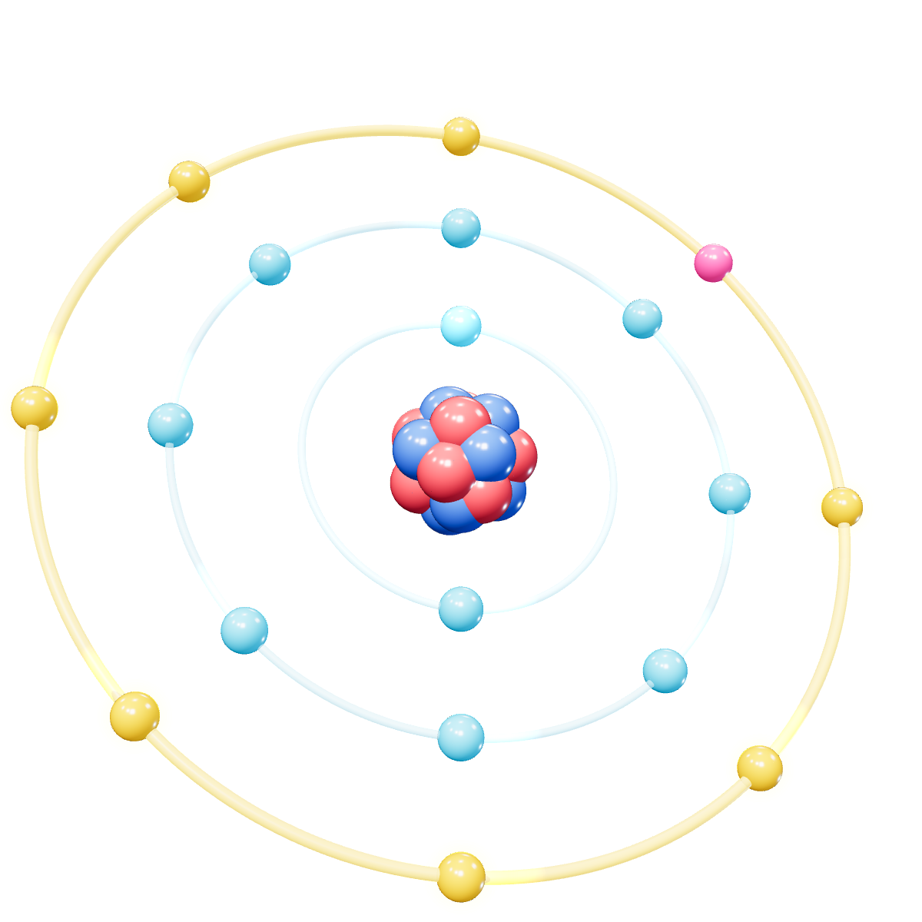
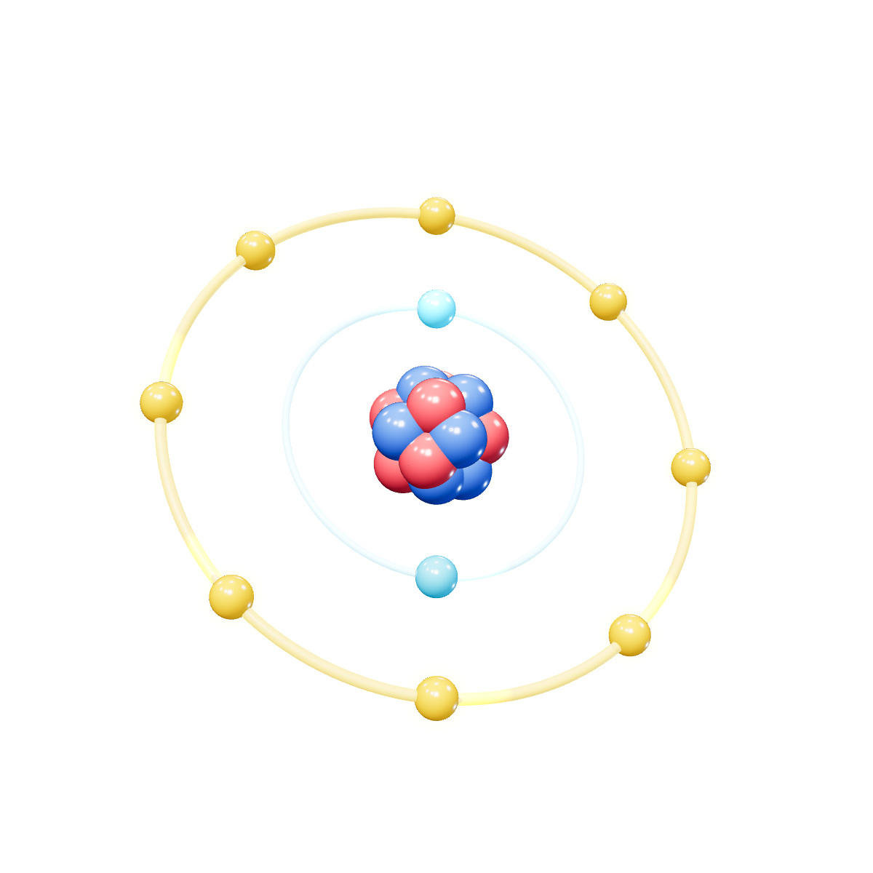
ذرة العنصر والأيون
ذرة الكلور
ذرة الصوديوم
₁₇Cl : 2,8,7
₁₁Na : 2,8,1
تكتسب إلكترونًا ▼
تفقد إلكترونًا ▼
أنيون الكلوريد
كاتيون الصوديوم
Cl⁻ : 2,8,8
Na⁺ : 2,8
جدول (12) يوضح الفرق بين الترتيب الإلكتروني لذرة العنصر والأيون

Slide 18
قاعدة الثمانية
نلاحظ من خلال الجدول رقم (12) أن الترتيب الإلكتروني لـكاتيون الصوديوم مشابه للترتيب الإلكتروني لغاز النيون (غاز نبيل) والترتيب الإلكتروني لـأنيون الكلوريد مشابه للترتيب الإلكتروني لغاز الأرجون (غاز نبيل)، وتؤدّي هذه الملاحظة إلى أحد القواعد الكيميائية، وهي قاعدة الثمانية:
8
قاعدة الثمانية تنص على: «ميل ذرة العنصر إلى فقد أو اكتساب أو مشاركة إلكترونات مستوى التكافؤ للوصول إلى ثماني إلكترونات لتحقيق حالة الاستقرار المشابهة للغاز النبيل».

Slide 19



تمرين (3)
أكمل الجدول التالي:
قاعدة الثمانية (يحقق / لا يحقق) | للوصول للاستقرار (يفقد/ يكتسب) إلكترونات | الترتيب الإلكتروني النقطي | العنصر
 |  |  | ₃Li
 |  |  | ₉F
 |  |  | ₁₂Mg
لا يحقق
يفقد 1
يحقق
يكتسب 1
يحقق
يفقد 2

Slide 20
استثناءات قاعدة الثمانية
₅B
₄Be
₃Li
₁H
البورون
البريليوم
الليثيوم
الهيدروجين
2,3
2,2
2,1
1
العناصر السابقة لا تحقق قاعدة الثمانية عندما تفقد إلكترونات التكافؤ، لأنها تستقر بإلكترونين فقط لتشابه أقرب غاز نبيل لها وهو الهيليوم .
₂He

Slide 21




تحقق مما تعلمت
أكمل الجدول التالي:
الترتيب الإلكتروني النقطي | التكافؤ | عدد إلكترونات التكافؤ | الترتيب الإلكتروني حسب مستويات الطاقة الرئيسية | العنصر
 |  |  |  | ₇N
 |  |  |  | ₁₆S
 |  |  |  | ₂₀Ca
3
5
2 , 5
2
6
2 , 8 , 6
2
2
2 , 8 , 8 , 2

Slide 22

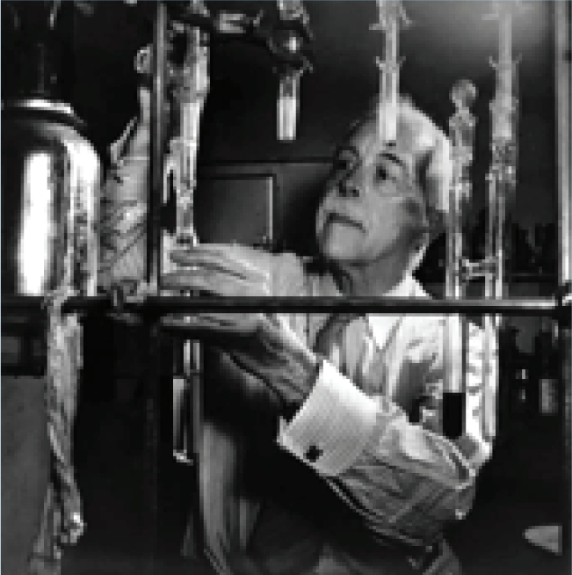
إضاءات
يعدّ العالم الأمريكي جلبرت نيوتن لويس (Gilbert N. Lewis) من روّاد علم الكيمياء الحديثة. وُلِد عام 1875م، واشتهر بإسهاماته في دراسة الروابط الكيميائية وإلكترونات التكافؤ.
ومن أبرز إنجازاته ابتكار تمثيل لويس الذي يستخدم النقاط حول رمز العنصر لتمثيل إلكترونات التكافؤ، مما سهّل فهم كيفية ارتباط الذرات وتكوين المركبات الكيميائية. وقد أسهمت أفكار لويس في تطوير مفاهيم مهمة ما زالت تُدرَّس في المناهج العلمية حتى اليوم، لذلك يُعد من أكثر العلماء تأثيرًا في تعليم الكيمياء وفهم سلوك العناصر.

Slide 23

أنت الكيميائي
السؤال الأول: اكتب المصطلح العلمي الذي تدل عليه كل عبارة من العبارات الآتية :
المصطلح | العبارة | م
 | عدد الإلكترونات التي تفقدها أو تكتسبها أو تشارك بها الذرّة للوصول إلى حالة الاستقرار الإلكتروني. | 1
 | الأشكال التي توضّح إلكترونات التكافؤ في صورة نقاط على رمز ذرة العنصر. | 2
التكافؤ
الترتيب الإلكتروني النقطي (تمثيل لويس)

Slide 24
أنت الكيميائي
السؤال الثاني: اختر الإجابة الصحيحة لكل عبارة من العبارات الآتية وذلك بوضع علامة (✓) في المربع المقابل لها:
1 – عدد إلكترونات التكافؤ لعنصر يقع في المجموعة (17):
✓
7 ❏
3 ❏
1 ❏
0 ❏
2 – أحد الذرات التالية تصل للاستقرار عن طريق فقد إلكترونين:
₉F ❏
✓
₁₂Mg ❏
₁₉K ❏
₁₆S ❏

Slide 25
أنت الكيميائي
السؤال الثالث: أجب عما يلي:
X
إذا كان الترتيب الإلكتروني النقطي لأحد العناصر المُمَثِّلة يحتوي على ثلاثة نقاط فقط حول الرمز، فكيف يمكنك استخدام هذه المعلومة للتنبؤ بعدد الإلكترونات في مستوى التكافؤ – رقم المجموعة – عدد الإلكترونات المفقودة أو المكتسبة؟
عدد الإلكترونات المفقودة
رقم المجموعة
عدد الإلكترونات في مستوى التكافؤ
3
13
3

